Slide 1
환경재료학 개론
제 2 편 목재 및 목질재료
제 1장 지구상의 최대의 생물은 나무

Slide 2




수목
개요
- 수목이 벌목되어 이용하기 위한 목재 (wood)로 전환될 때 주로 이용되는 부분은 줄기 (수간, trunk, bole)
- 원목 (log): 벌채한 후 조재하여 생산한 일정한 길이의 토막나무 또는 통나무
- 숲 (forest): 여러 수목 및 식물이 자라는 임지
- 삼림은 지구상의 축적된 총 물질 생산량의 약 90%를 차지

Slide 3
목본식물
개요
- 목본식물: 목재를 생산할 수 있는 고등식물
- 목본식물의 조건:
* 유관속식물 (목부와 사부라고 하는 특수한 통도조직을 보유)
* 다년생식물
* 매년성장하는 줄기를 보유
* 이차 비대성장하여 이차목부가 축적하여 충분한 크기의 수간을 형성하는 식물
- 목본식물의 생활형에 따른 분류
* 교목: 수고가 5-6m 이상이 되는 보통 단간성의 줄기를 갖는 목본식물
* 관목: 수고가 5m 이하로써 줄기가 다발로 나는 목본식물
* 목본만류: 스스로 직립하는 것이 아니고 지상으로 기거나 다른 물체를 감아 오르는 줄기를 갖는 덩굴성목본식물
- 국내 유용수목은 1,300여종 수종의 목본식물 중 경제적으로 이용가치가 높은 것은 수십 종에 불과

Slide 4
목본식물
식물의 분류
종자식물
나자식물
침엽수 (소나무, 전나무 등)
침엽수재
활엽수재
피자식물
쌍자엽식물 (단풍나무, 상수리나무)
단자엽식물 (대나무, 야자수 등)

Slide 5
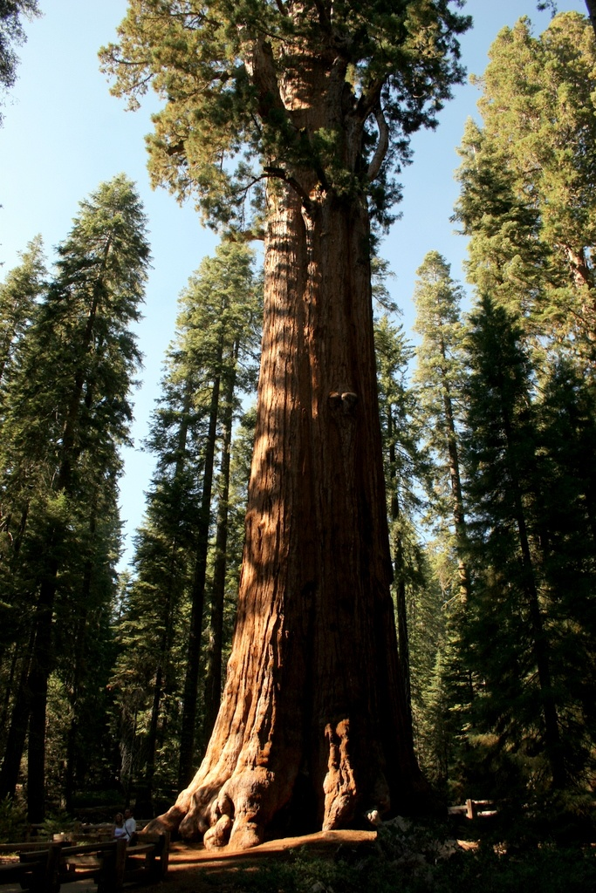
지구상 최대의 생물은 나무
제일 키 큰 나무
- 1963년 발견한 National Geographic에서 발견한 레드우드 (Redwood)
- 미국 서해안 북부 캘리포니아의 Redwood National Park에 생육
- 수고 112.1 m
- 흉고직경: 13,4m
- 나이: 583살

Slide 6
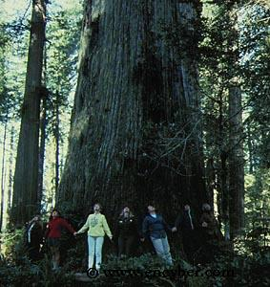
지구상 최대의 생물은 나무
제일 덩치 큰 나무
- 기네스북에 올라있는 Giant sequoia
- 미국 캘리포니아의 시에라 네바다산에서 1879년 발견
- 수고 83.8 m
- 주위: 31 m
- 직경: 10.4 m
- 중량: 2,000톤

Slide 7
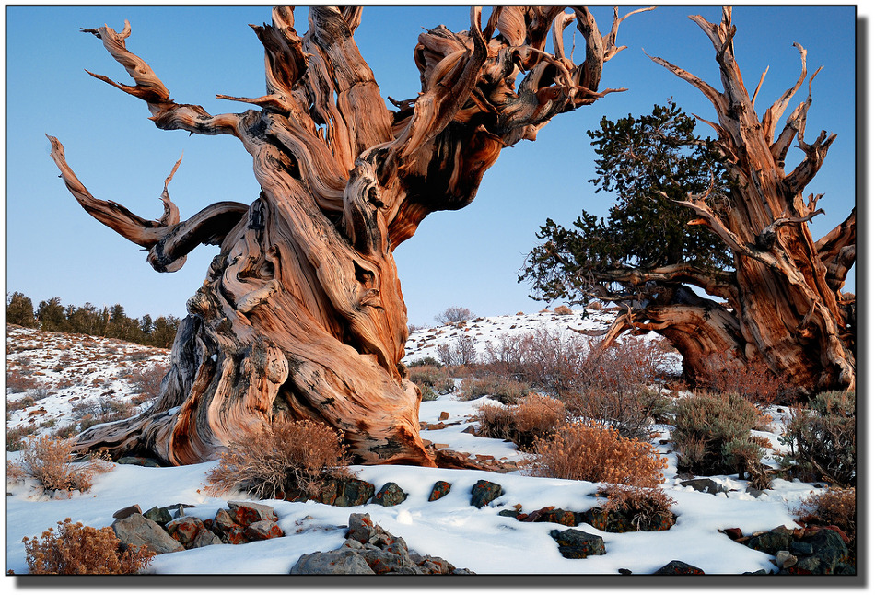
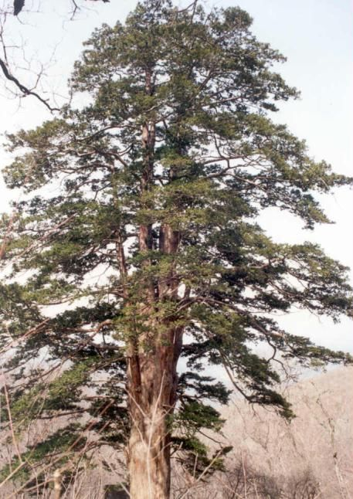
지구상 최대의 생물은 나무
제일 오래 산 나무
- 소나무과 프리스토르콘 파인
- 1957년 당시 4733살
- 국내 최장수 나무: 천연기념물 제 433호 정선 두위봉의 주목나무로 수령이 1400살, 수고 17m, 흉고직경 4.3m

Slide 8
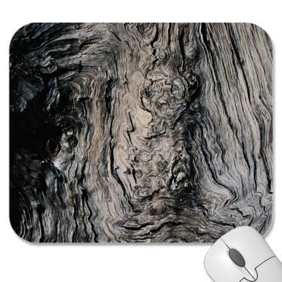
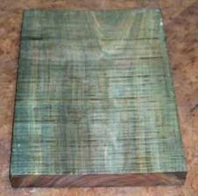
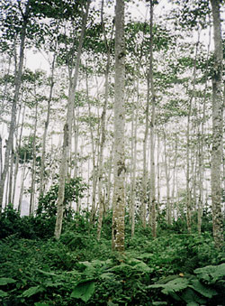
지구상 최대의 생물은 나무
제일 무거운/가벼운 나무
- 기네스북에 있는 남아프리카에 있는 블랙아이언우드 (올리브의 아종)으로 비중이 1.49이며, 중남미산의 리그넘바이터 (lignumvitae)은 평균비중이 1.3
- 쿠바산 hispida로 비중이 0.044이며, 중남미산의 발사 (balsa)는 전건비중이 0.1

Slide 9
지구상 최대의 생물은 나무
나무가 지구상 최대의 생물로 자라는 이유
- 활성이 떨어진 노화된 세포를 대신하여 새로운 세포를 항상 만듬.
- 형성층에서 새로운 세포를 분열
- 강인한 목부를 받달시켜 거구를 지탱하는 강도를 보유
- 상해에 대한 방어반응이나 심재성분의 축적 등 외적으로부터 자신을 썩지 않게 지키는 기능
- 뿌리로부터 흡수하여 올리는 수분을 줄기나 가지 끝부분까지 올려 광합성조직인 잎에 충분히 전달

Slide 10
목재의 해부학적 성질
뿌리, 줄기, 잎
- 유관속식물의 기본기관
- 뿌리: 땅에 박혀 나무를 지탤하면서 땅으로부터 흡수한 수분이나 무기질양분을 줄기의 목부를 통하여 수관의 잎에 보내어 탄소동화작용을 함.
- 줄기: 수관을 받쳐주는 몸통이며, 잎의 탄소동화물질은 사부를 통하여 수목 각부에 전달
- 가지와 잎이 무성한 부분은 나무가 왕관을 쓴 것 같이 보여 수관이라 함.

Slide 11
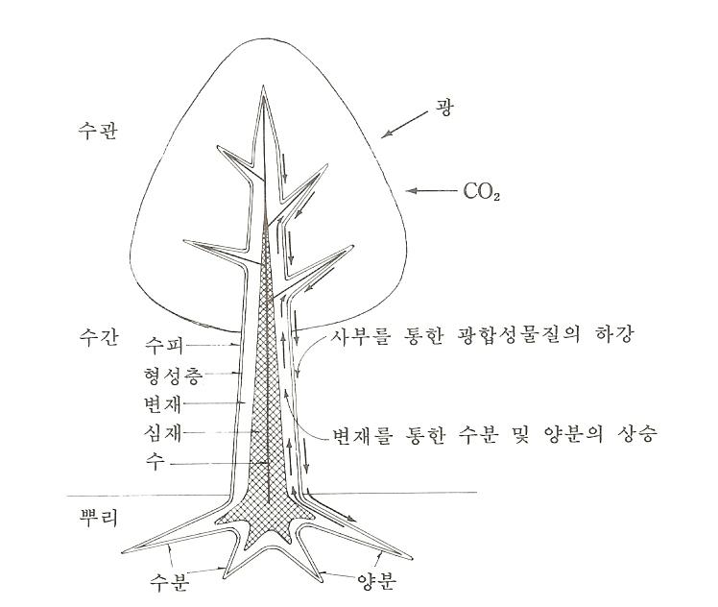
목재의 해부학적 성질

Slide 12
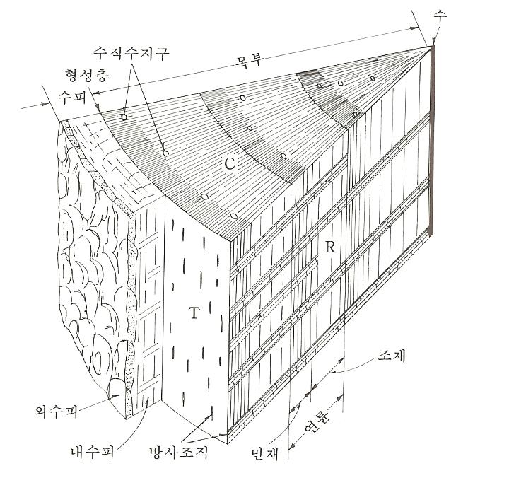
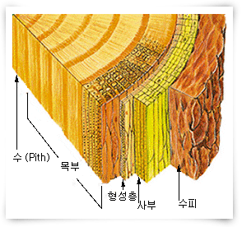
목재의 해부학적 성질

Slide 13
목재의 해부학적 성질
수피
- 수피: 줄기나 가지의 바깥 쪽에 있는 나무껍질
- 내수피: 안쪽에 생활기능 갖고 광합성 물질을 전달하는 사부로 구성
- 외수피: 죽은 조직으로 내부조직을 보호하는 역할을 담당
형성층
- 수피와 수간의 목부와의 경계에 수간의 주위를 완전히 둘러싸고 있는 한 개의 세포층
- 분열조직으로 안쪽으로 목부세포를 바깥쪽으로 사부세포를 만듬.
- 살아있는 동안 계속해서 비대성장을 담당

Slide 14
목재의 해부학적 성질
연륜
- 생장륜: 형성층의 활동에 따라 목부세포수를 늘이면 목부횡단면에서 환상의 층으로 쌓이게 되는데 1 생장기에 나타난 환상의 층
- 연륜: 우리나라와 같이 1년이 하나의 생장기일 때의 생장륜
조재와 만재
- 계절에 따라 자라는 정도가 다른 연륜
- 조재, 춘재: 봄부터 초여름까지 왕성하게 분열하는 시기에 만든 세포로 세포가 크며, 세포벽이 얇고 밀도가 낮은 담색부분
- 만재, 하재: 여름부터 가을까지 만든 세포벽이 두껍고 세포가 작으며 조직이 치밀한 농색부분
- 이 시기가 지나면 겨울 휴지기가 되어 세포분열은 정지
- 열대다우림은 1년 연중 비슷한 기후이므로 연륜과 생장륜은 보이지 않고 건기와 우기가 있는 지역은 생장차에 따라 생장륜이 나타남.

Slide 15
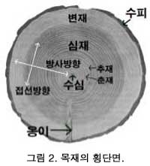
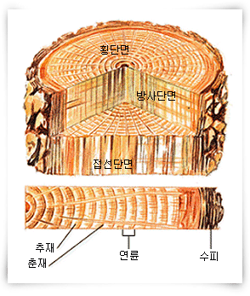
목재의 해부학적 성질

Slide 16
목재의 해부학적 성질
수
- 나이 든 목재의 횡단면을 보면 가운데 중심부의 유조직으로 되어 있는 죽어 있는 부분
- 수는 지름이 작아 관찰하기 힘든 경우도 있으며, 특정수종은 현저하게 큼.
심재와 변재
- 심재: 수의 바깥쪽으로 농색부분, 심재의 색을 보통 재색이라 함, 수종에 따라 담색부터, 황색, 암홍색, 황록색, 흑색에 이르기까지 다양
- 변재: 심재의 바깥쪽 즉 수간의 외주부에 해당하는 담색부분, 생활기능을 담당, 뿌리의 수분을 통도시키는 역할, 형성층 근처의 새로운 변재가 생기면 차차로 생활기능을 상실하여 수체지지의 역할만을 하는 심재로 전환

Slide 17
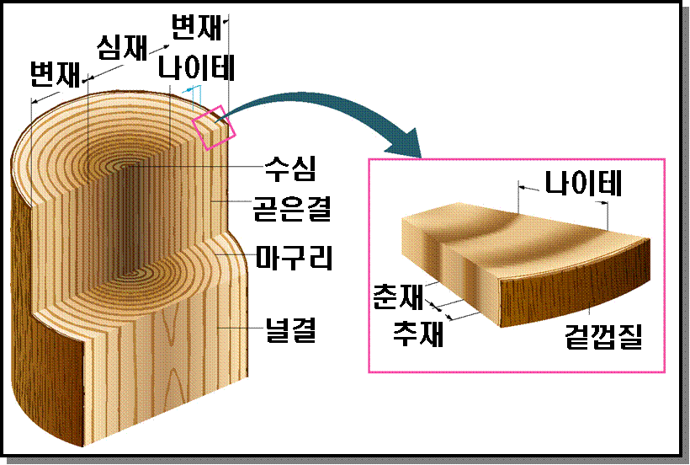
목재의 해부학적 성질

Slide 18
목재의 해부학적 성질
목재의 삼단면
- 원목은 제재하여 판재나 각재로 사용하는데, 단면에 따라 재면에 나타나는 모양이나 성질이 다르므로 이방성재료
- 횡단면 (목재를 길이방향에 직각으로 절단한 면), 방사단면 (연륜과 직각을 이루는 면), 접선단면 (연륜에 접선으로 절단한 면)
정목, 판목
- 정목: 방사단면에 나타나는 연륜의 모양
- 판목: 접선단면에 나타나는 모양
- 추정목: 방사단면과 접선단면 중간에 나타나는 모양

Slide 19
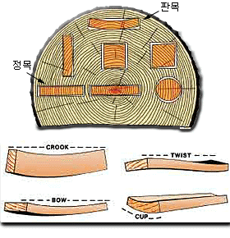
목재의 해부학적 성질

Slide 20
목재의 해부학적 성질
나무갗
- 나무의 살갗으로, 거친나무갗, 고운나무갗으로 구분
목리, 문양
- 문양: 목리, 재색, 세포배열에 따라 재면에 나타난 나무무늬
- 문양은 목재 이용상 특별한 장식성과 가치를 갖고 있어 귀중재로 취급
- 목리: 구성세포의 배열상태가 나타난 재면에 나타난 나무결
- 길이방향에 평행한 목리는 통직목리, 평행하지 않은 목리는 교주목리

Slide 21
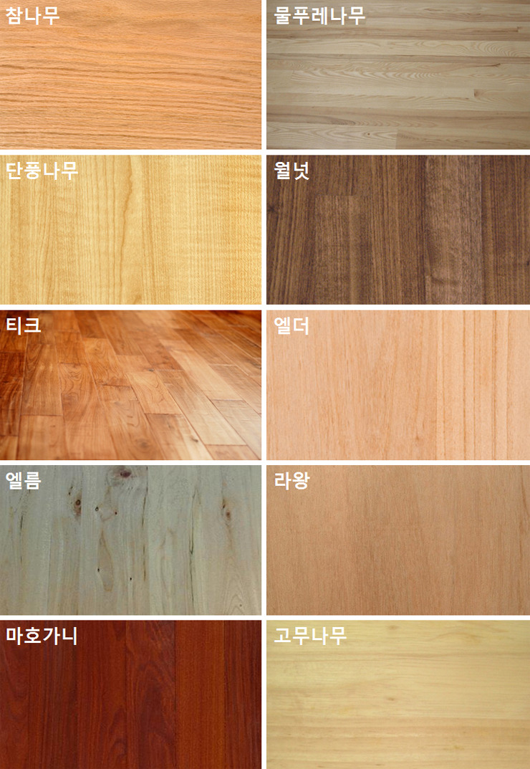
목재의 해부학적 성질

Slide 22
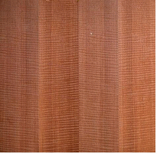
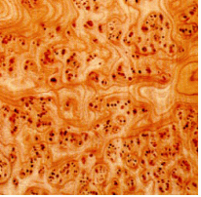
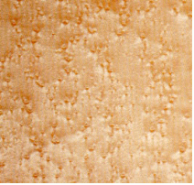
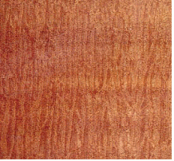
목재의 해부학적 성질
파상문양
절류문양
조안문양
권모문양

Slide 23
목재의 해부학적 성질
침, 활엽수 조직의 큰 차이
- 지구상에서 활엽수는 침엽수를 거쳐 진화되기 때문에 활엽수 구성세포의 종류가 다양하고 기능 분화
- 침엽수: 세포종류가 작고 형태도 단순, 가도관이 90% 이상
- 활엽수: 도관 (통도기능), 목섬유 (지지기능), 유세포 (양분의 저장과 이동을 담당하는 세포)

Slide 24
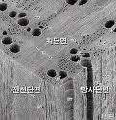
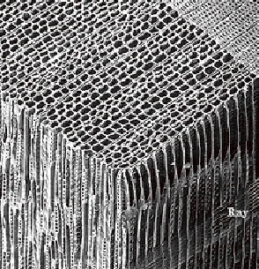
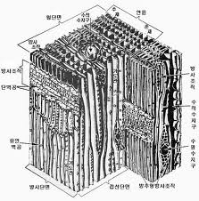
목재의 해부학적 성질 -침엽수재
침엽수재

Slide 25
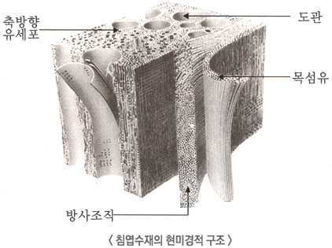
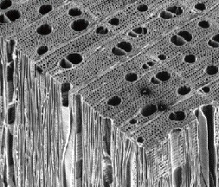
목재의 해부학적 성질 -활엽수재
활엽수재

Slide 26
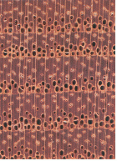
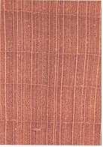
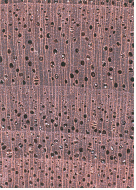
목재의 해부학적 성질 -활엽수재
환공재 (아까시나무) 산공재 (경단풍나무) 반환(산)공재 (호두나무)

Slide 27
목재의 해부학적 성질
 | 침엽수 | 활엽수
구성요소 | - 가도관 (90% 이상) - 축방향, 방사방향 유세포 (2~10%) | - 도관 (20~30%) - 목섬유 (50~70%) - 축방향 유세포 (5~15%) - 방사조직 (5~15%)
식별의 키 | 도관의 유무, 수지구의 유무, 조만재 이행, 심변재의 색, 방사가도관 유무 등 | 도관의 유무, 환공재, 산공제, 방사공재, 문양공재 구별 등

Slide 28
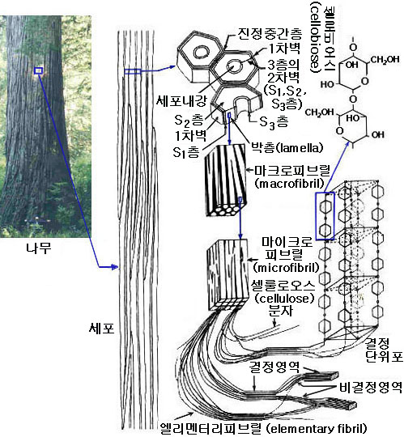
목재의 해부학적 성질
세포벽
- 식물의 세포는 세포벽과 내용물로 구성
- 목재는 내용물은 없어지고 죽은 세포로서 세포벽만의 집적체
- 일차벽과 이차벽으로 구성
- 세포와 세포 사이에 세포간층 (리그닌층) 존재

Slide 29
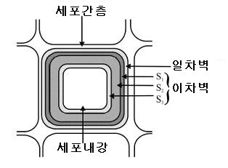
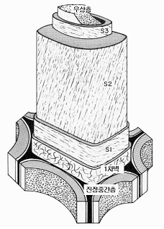
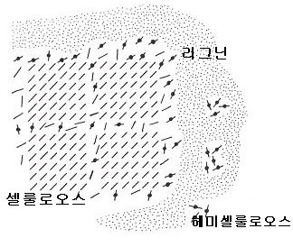
목재의 세포벽

